Slide 1

Hello,
KDT 웹 개발자 양성 프로젝트
5기!
with

Slide 2
배열
Array

Slide 3
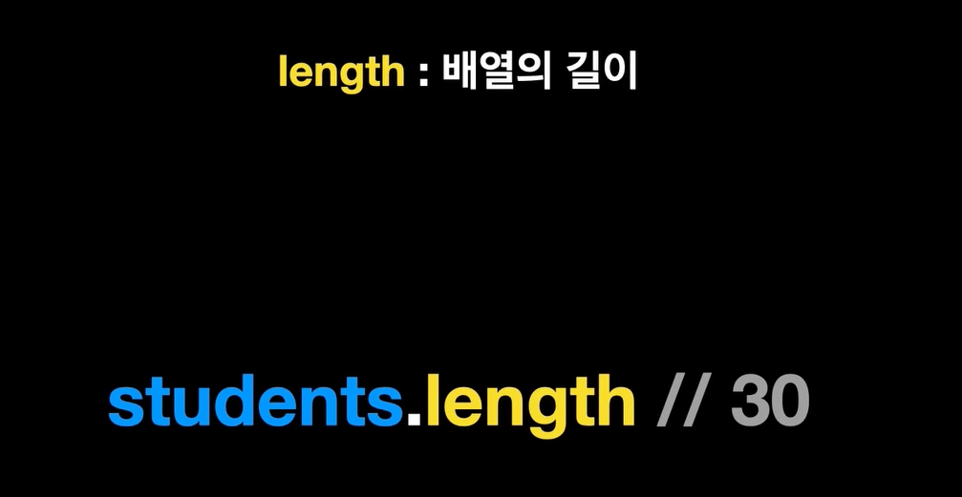

Slide 4
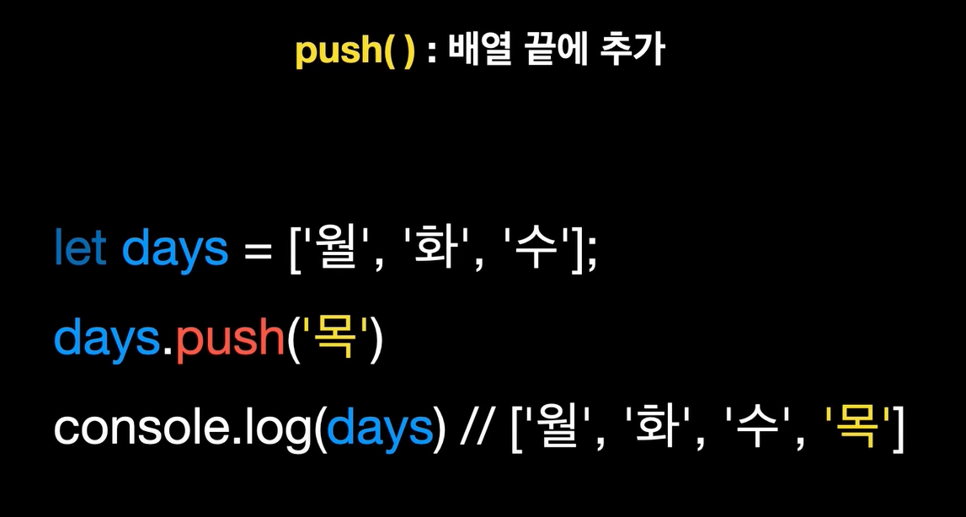

Slide 5
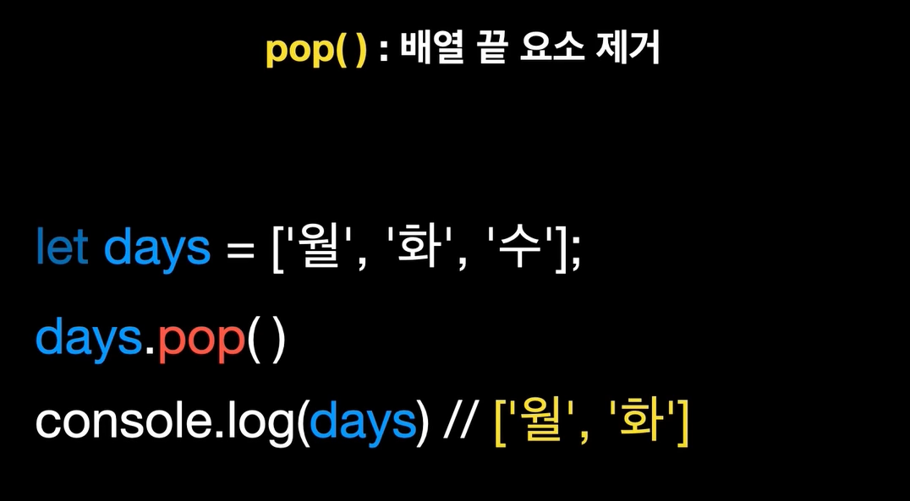

Slide 6
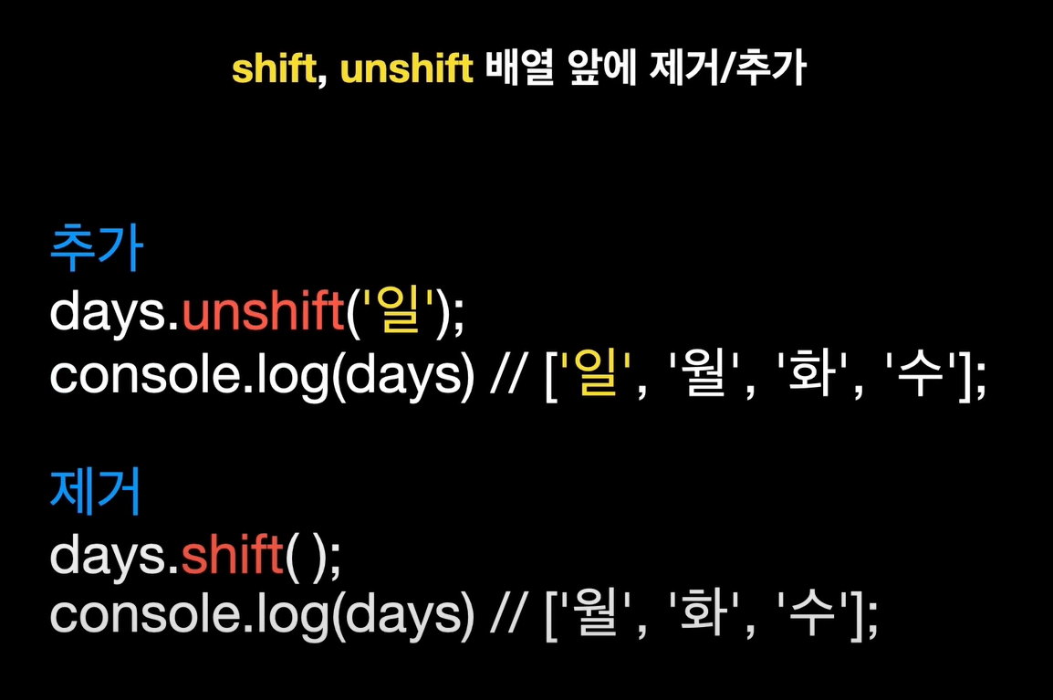

Slide 7
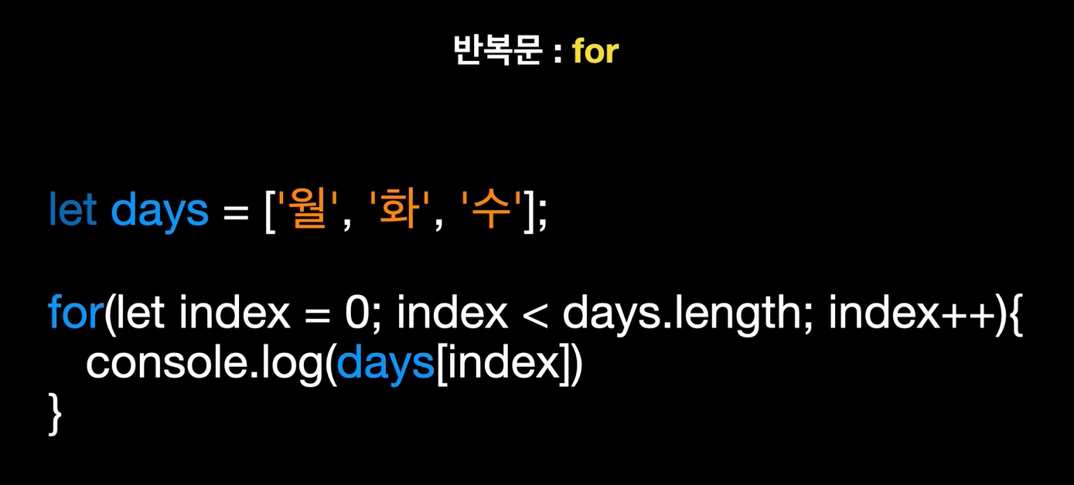

Slide 8
객체!
Object

Slide 9
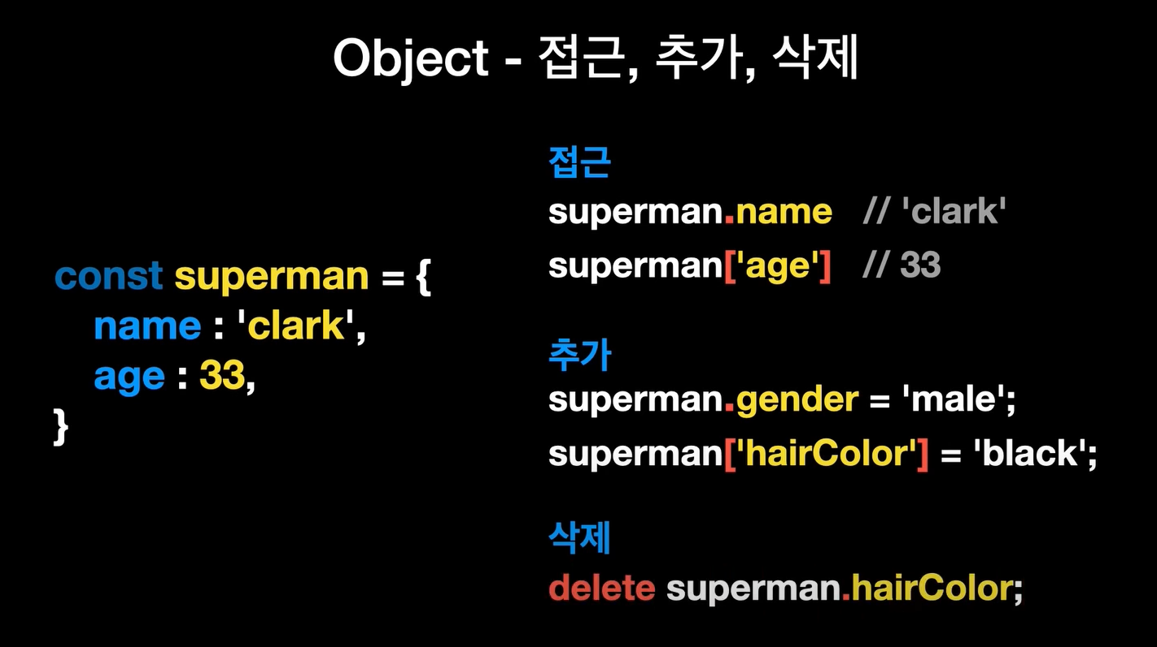

Slide 10
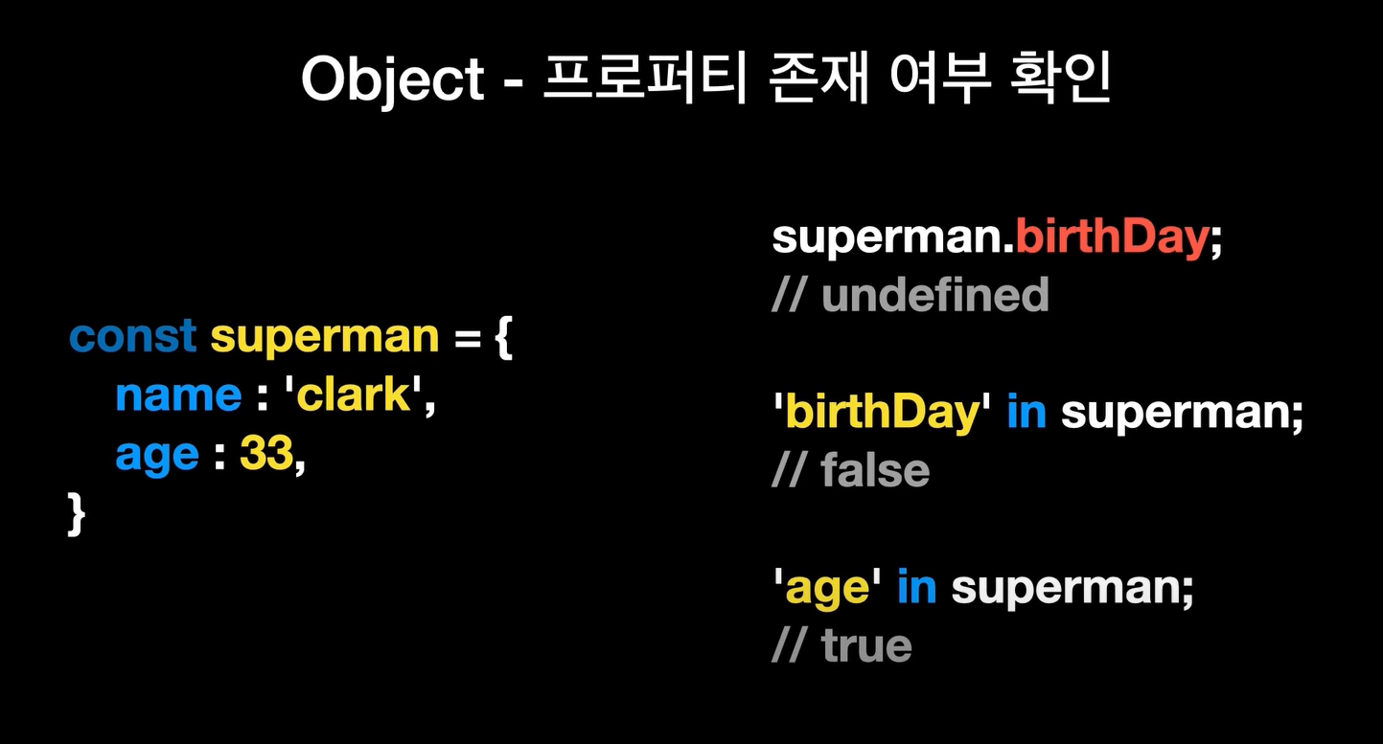

Slide 11
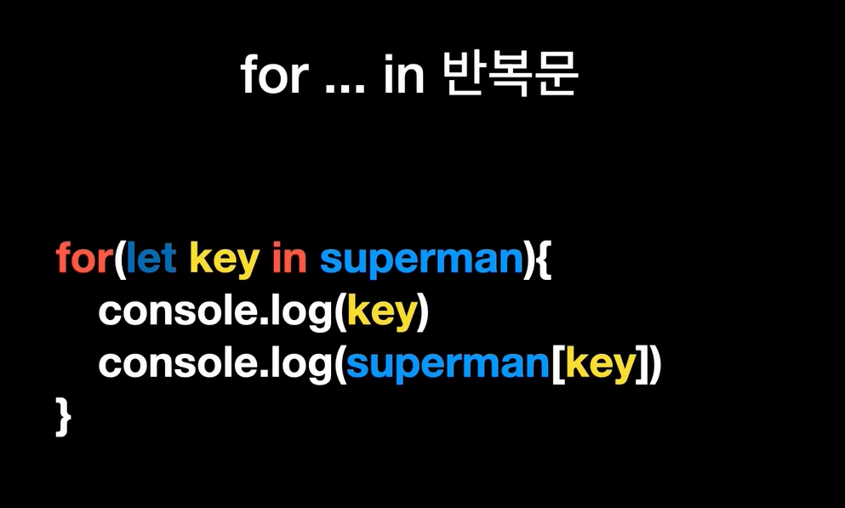

Slide 12
객체 Object
메소드 Method

Slide 13
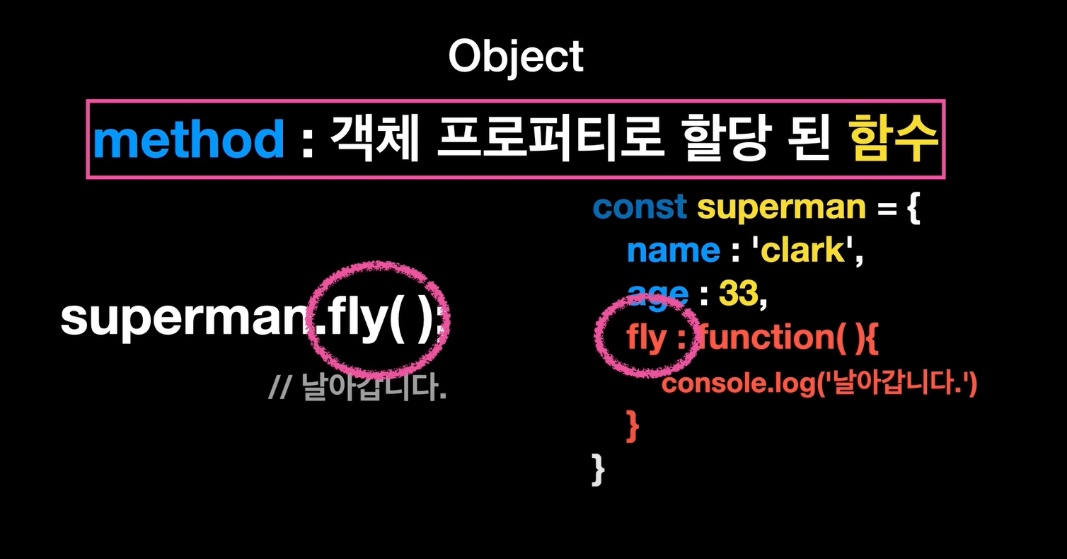

Slide 14
this

Slide 15
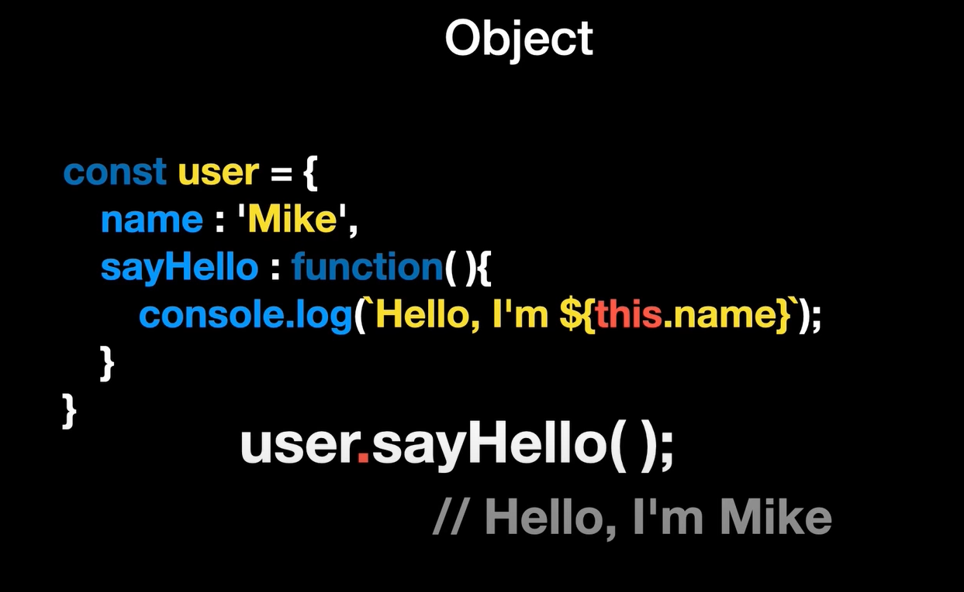

Slide 16
화살표 함수와
this

Slide 17
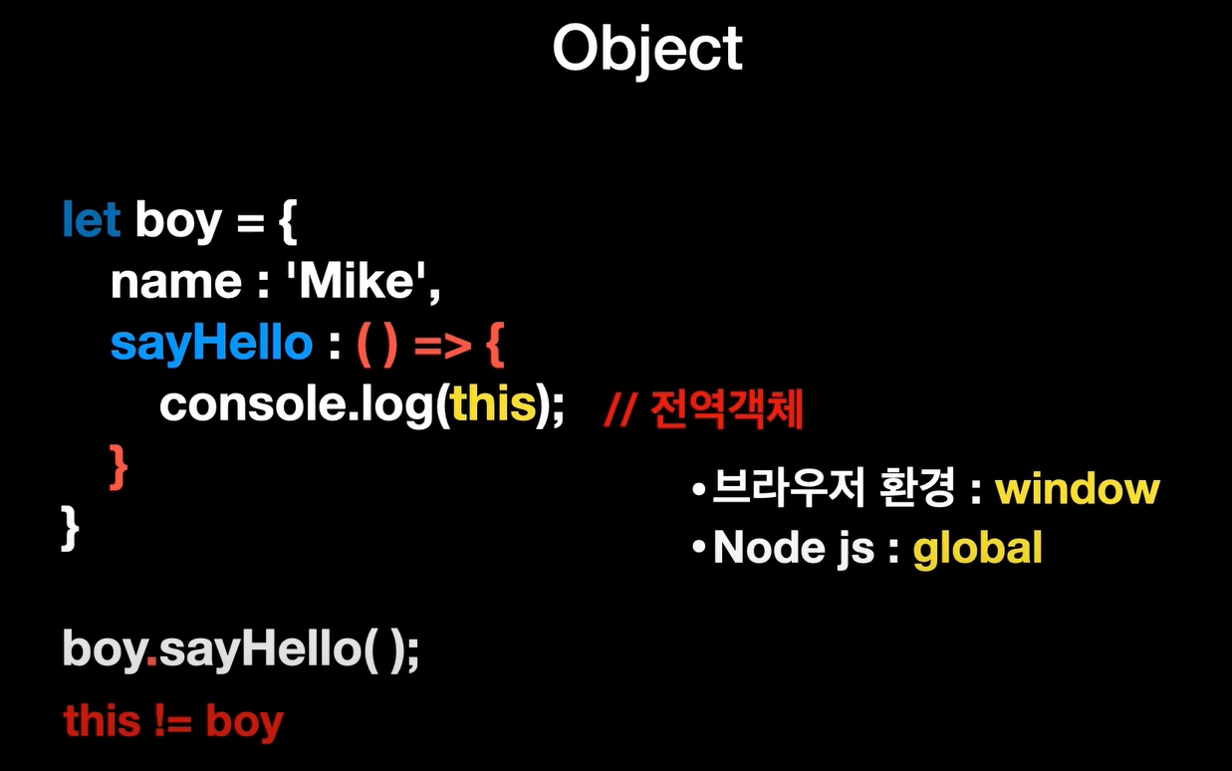

Slide 18
객체의
불변성

Slide 19
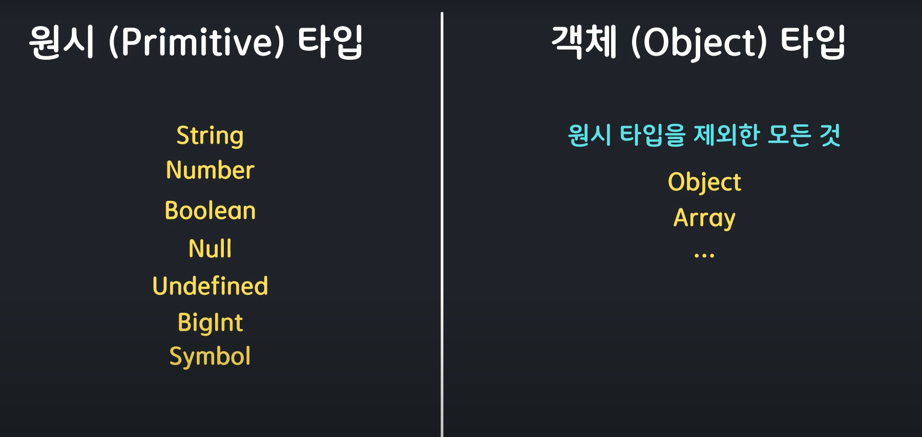

Slide 20
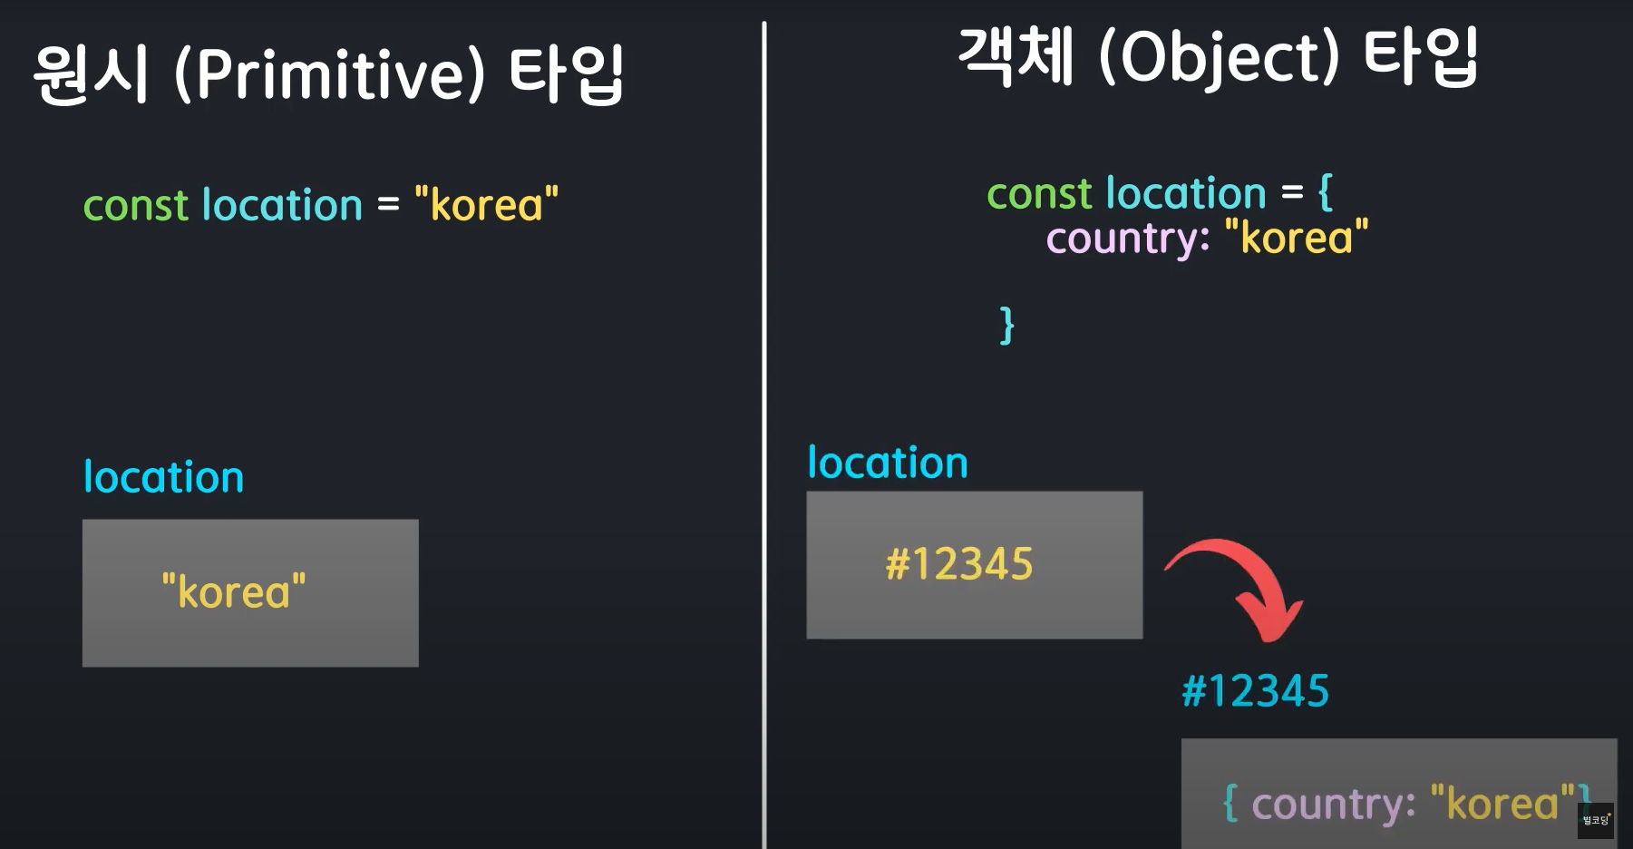

Slide 21
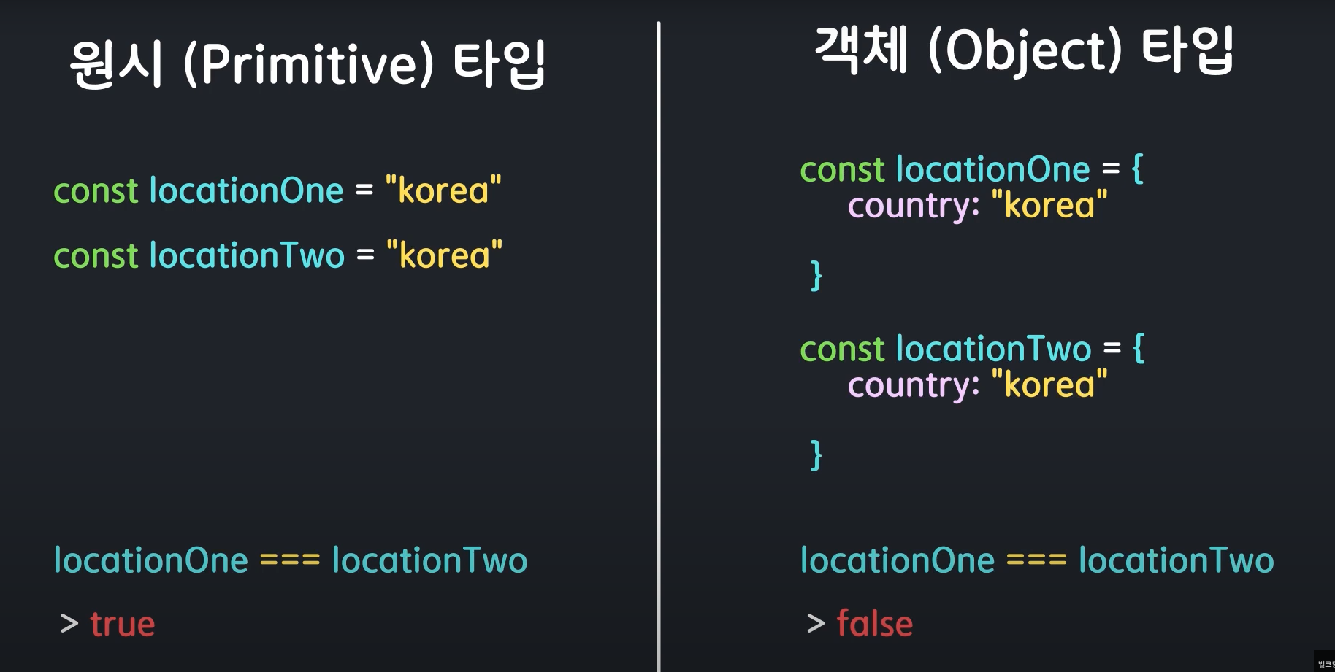

Slide 22
생성자
함수

Slide 23
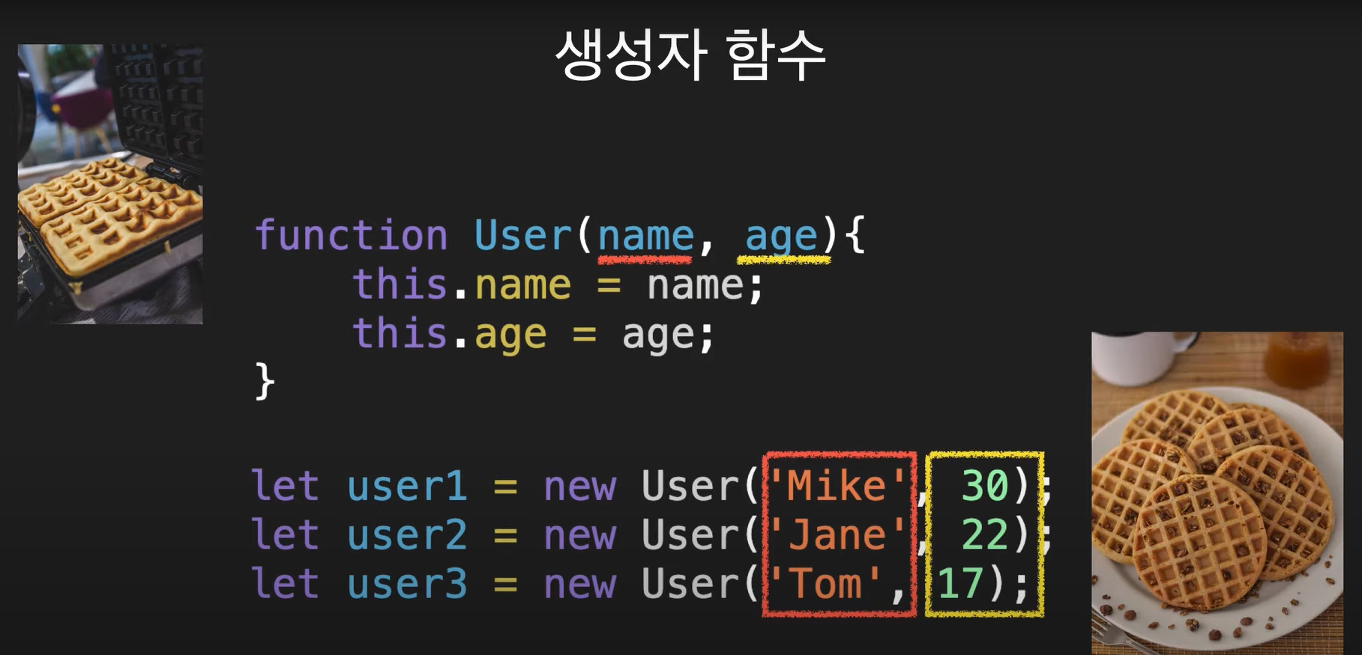

Slide 24
클래스

Slide 25
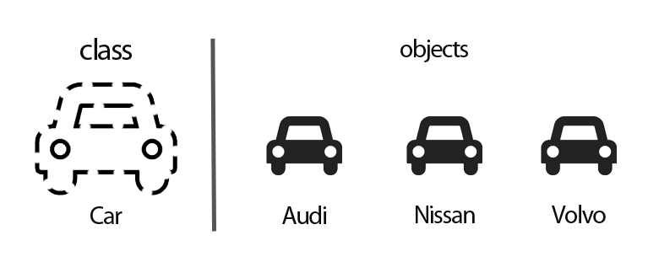

Slide 26
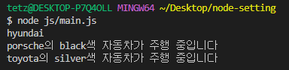
Class 예제 코드
// Class 선언
class Car {
// 생성자 전달
constructor(brand, color) {
this.brand = brand;
this.color = color;
} // 메소드 선언
drive() {
console.log(`${this.brand}의 ${this.color}색 자동차가 주행 중입니다`);
}
}
const hyundai = new Car('hyundai', 'blue');
const porsche = new Car('porsche', 'black');
const toyota = new Car('toyota', 'silver’);
console.log(hyundai.brand);
porsche.drive();
toyota.drive();

Slide 27
Strict Mode

Slide 28
상속!

Slide 29
class Car
class ElecCar
상속
this.brand
this.brand
this.color
this.color
drive()
this.fuel
drive()
showFuel()

Slide 30
Over-riding

Slide 31
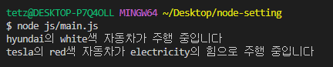
class Car {
// 생성자 전달
constructor(brand, color) {
this.brand = brand;
this.color = color;
} // 메소드 선언
drive() {
console.log(`${this.brand}의 ${this.color}색 자동차가 주행 중입니다`);
}
}
// 상속 선언
class ElecCar extends Car {
constructor(brand, color, fuel) {
super(brand, color);
this.fuel = fuel;
}
drive() {
console.log(
`${this.brand}의 ${this.color}색 자동차가 ${this.fuel}의 힘으로 주행 중입니다`
);
}
}
const hyundai = new Car('hyundai', 'white');
hyundai.drive();
const tesla = new ElecCar('tesla', 'red', 'electricity');
tesla.drive();

Slide 32
super

Slide 33
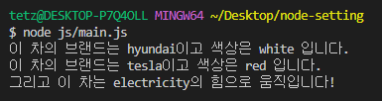
class Car {
// 생성자 전달
constructor(brand, color) {
this.brand = brand;
this.color = color;
} // 메소드 선언
showSpec() {
console.log(
`이 차의 브랜드는 ${this.brand}이고 색상은 ${this.color} 입니다.`
);
}
}
// 상속 선언
class ElecCar extends Car {
constructor(brand, color, fuel) {
super(brand, color);
this.fuel = fuel;
}
showSpec() {
super.showSpec();
console.log(`그리고 이 차는 ${this.fuel}의 힘으로 움직입니다!`);
}
}
const hyundai = new Car('hyundai', 'white');
hyundai.showSpec();
const tesla = new ElecCar('tesla', 'red', 'electricity');
tesla.showSpec();

Slide 34
instanceof

Slide 35
생성자 함수로 구현!

Slide 36
function Car(brand, color) {
this.brand = brand;
this.color = color;
this.drive = function () {
console.log(`${this.brand}의 ${this.color}색 자동차가 주행 중입니다`);
};
}
function ElecCar(brand, color, fuel) {
// Car 생성자 함수의 this 와 생성자를 가져오기 위한 call 메소드 사용
Car.call(this, brand, color);
this.fuel = fuel;
// 오버라이딩 구현
this.drive = function () {
console.log(
`${brand}의 ${color}색 자동차가 ${this.fuel}의 힘으로 주행 중입니다`
);
};
}
// 상속 받을 ElecCar 의 프로토 타입을 Object 객체(최상위 개념)를 사용해서 Car 의 프로토 타입과 동일하게 만들어 낸다.
ElecCar.prototype = Object.create(Car.prototype);
// 상속 받을 ElelCar 의 생성자는 위에서 선언한 생성자 함수의 것을 따르도록 설정
ElecCar.prototype.constructor = ElecCar;
const tesla = new ElecCar('tesla', 'white', 'electricity');
tesla.drive();
ES5 버전

Slide 37


Slide 38
메소드
체이닝

Slide 39
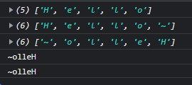
// .split: 문자를 인수 기준으로 쪼개서 배열로 반환
let helloTest = "H-e-l-l-o";
let helloTestArr = helloTest.split("-");
console.log(helloTestArr);
// .reverse: 배열의 순서를 뒤집어서 반환
// .join: 배열을 인수 기준으로 문자로 병합해서 반환
let hello = "Hello~";
helloArr = hello.split("");
console.log(helloArr);
let reverseHello = helloArr.reverse();
console.log(reverseHello);
let helloJoin = reverseHello.join("");
console.log(helloJoin);
console.log(hello.split("").reverse().join(""));

Slide 40
메소드 체이닝
각각의 메소드를 연결해서 사용하는 개념! 단, 사용한 메소드가 반환(return) 값을 가지고 있는 경우에만 사용이 가능!
hello.split(““) → [‘H’, ‘e’, ‘l’, ‘l’, ‘o’] 라는 배열이 반환 됨
배열에는 reverse() 라는 메소드가 존재
hello.split(““).reverse() 는 [‘H’, ‘e’, ‘l’, ‘l’, ‘o’].reverse() 와 동일한 것!
[‘H’, ‘e’, ‘l’, ‘l’, ‘o’].reverse() → [‘o’,’l’,’l’,’e’,’H’] 와 동일
hello.split(““).reverse().join(“”) → [‘o’,’l’,’l’,’e’,’H’].join(“”) 과 동일

Slide 41
메소드 체이닝
[‘H’, ‘e’, ‘l’, ‘l’, ‘o’].reverse() → [‘o’,’l’,’l’,’e’,’H’] 와 동일
hello.split(““).reverse().join(“”) → [‘o’,’l’,’l’,’e’,’H’].join(“”) 과 동일

Slide 42
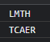
실습!
위의 배열에서 첫번째와 마지막 데이터의 문자열을 메소드 체이닝을 이용하여 반대로 뒤집어 주세요.
const kdtCurriculum = ["HTML", "CSS", "JS", "BACKEND", "REACT"];
const kdtCurriculum = ["HTML", "CSS", "JS", "BACKEND", "REACT"];
const result1 =
const result2 =
console.log(result1);
console.log(result2);

Slide 43
DOM
(Document Object Model)

Slide 44
DOM(Document Object Model)
HTML 문서 요소의 집합!
HTML 문서는 각각의 node 와 object 의 집합으로 문서를 표현
따라서 각각 node 또는 object 에 접근하여 문서 구조 / 스타일 / 내용 등을 변경 할 수 있도록 하는 것!

Slide 45
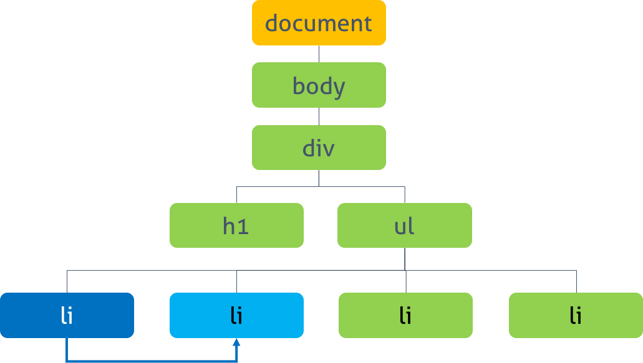

Slide 46


Slide 47
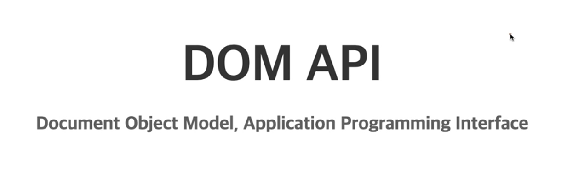

Slide 48
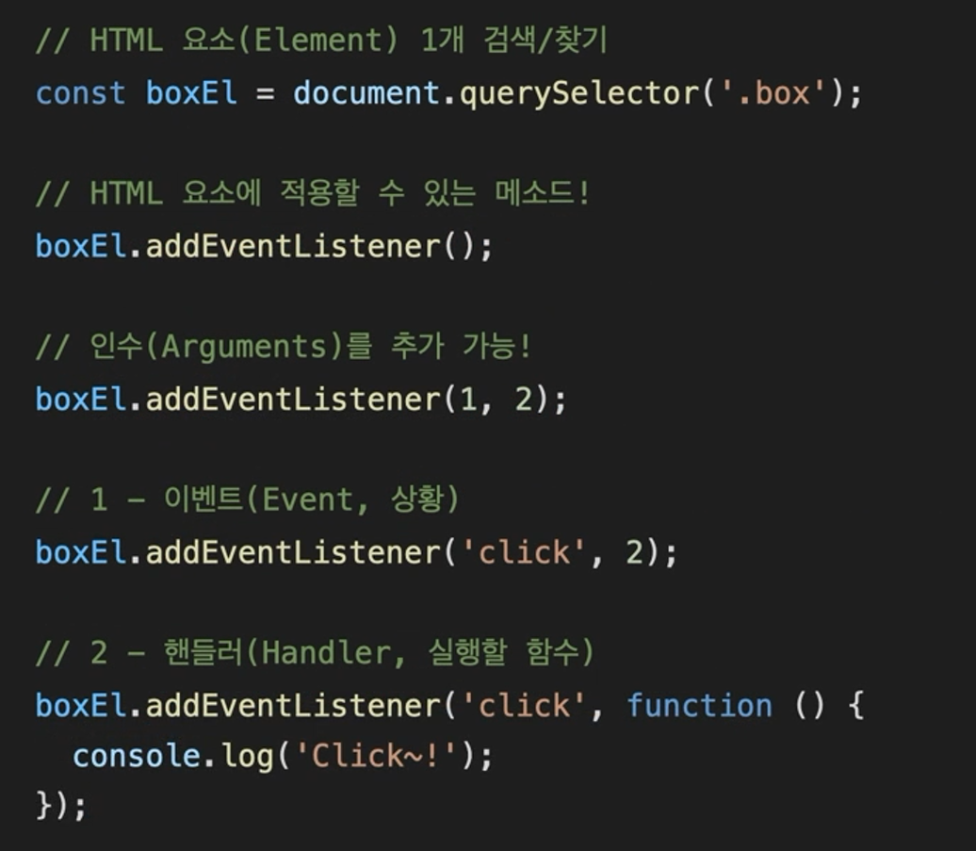

Slide 49
querySelector

Slide 50
querySelector(“요소 선택자”)
요소 선택자를 사용해서 자신이 가져오고 싶어하는 요소를 가져오는 메소드
문서에서 만나는 제일 첫번째 요소를 반환 합니다!
let boxEl = document.querySelector(".box");
console.log(boxEl);

Slide 51
getElementById

Slide 52
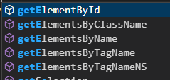
getElementById(“ID”)
ID 이름을 불러서 해당 ID를 가지는 요소를 불러오는 메소드
const inputEl = document.getElementById("input");

Slide 53
classList

Slide 54
classList.add / remove / contain
선택 요소에 class 를 더하거나, 빼거나, 클래스가 존재하는지 체크하는 메소드
해당 기능과 CSS 를 잘 활용하면 변화무쌍(?)한 웹페이지 구성이 가능

Slide 55
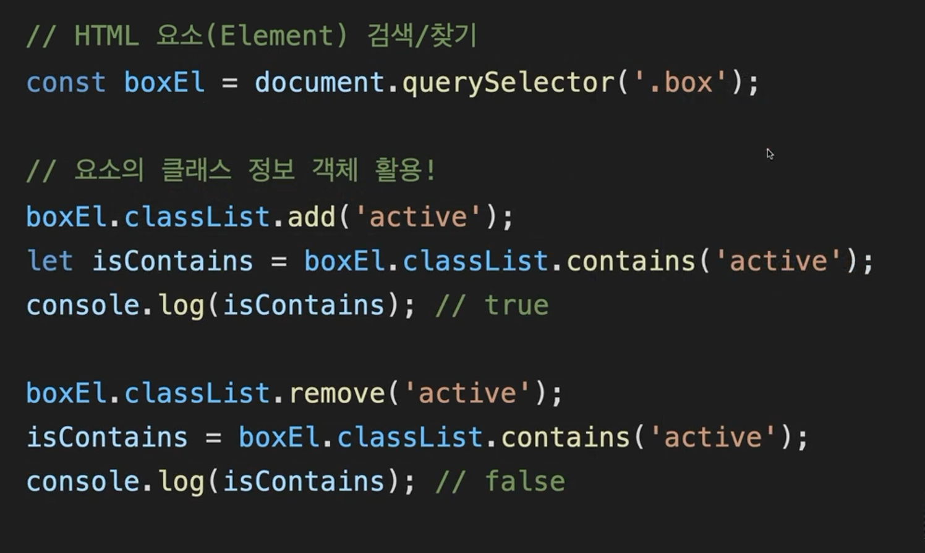

Slide 56
실습
클래스가 orange 인 DOM 요소를 선택해서 출력해 주세요
ID 가 skyblue 인 DOM 요소를 선택하여 출력해 주세요
Ul 리스트의 2번째 자식 li 요소를 선택한 다음, 해당 DOM 요소에 orange 클래스를 부여해 한 다음 출력해 주세요
<ul>
<li class="orange">1</li>
<li>2</li>
<li>3</li>
<li>4</li>
<li>5</li>
<li id="skyblue">6</li>
<li>7</li>
<li>8</li>
<li>9</li>
<li>10</li>
</ul>

Slide 57
실습
Orange 클래스를 가지는 첫번째 DOM 요소를 선택한 다음, 해당 요소가 orange 클래스를 가지는지 if 문으로 확인 후, 가지고 있으면 orange 클래스를 제거해 주세요
<ul>
<li class="orange">1</li>
<li>2</li>
<li>3</li>
<li>4</li>
<li>5</li>
<li id="skyblue">6</li>
<li>7</li>
<li>8</li>
<li>9</li>
<li>10</li>
</ul>

Slide 58
setAttribute

Slide 59
setAttribute, html 요소 속성 추가
선택한 요소의 속성 값을 직접 지정할 수 있는 메소드
요소.setAttribute(“속성명”, “지정할 속성“)
searchInputEl.setAttribute("placeholder", "통합검색");
boxEl.setAttribute("style", "background-color: orange");

Slide 60
textContent

Slide 61
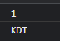
let boxEl = document.querySelector(".box");
console.log(boxEl.textContent);
boxEl.textContent = "KDT";
console.log(boxEl.textContent);

Slide 62
innerHTML,
innerText

Slide 63
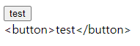
let box1El = document.querySelector(".box1");
let box2El = document.querySelector(".box2");
box1El.innerHTML = "<button>test</button>";
box2El.innerText = "<button>test</button>";

Slide 64
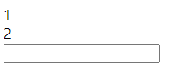
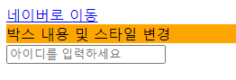
실습
<body>
<div class="box1">1</div>
<div class="box2">2</div>
<input type="text" />
</body>
왼쪽 코드를 JS 와 DOM 을 사용하여 아래와 같이 변경해 주세요~!

Slide 65
createElement

Slide 66
createElement, html 요소 생성
Html DOM 요소를 만들어내는 메소드
document.createElement(“요소 이름”)
const li = document.createElement("li");
const box = document.createElement("div");

Slide 67
append,
appendChild

Slide 68
append / appendChild, 요소 붙이기
특정 DOM 요소에 다른 요소를 자식으로 붙이는 메소드
DOM요소.append(추가할 내용)
DOM요소.appendChild(추가할 요소)
const li = document.createElement("li");
const checkBtn = document.createElement("input");
checkBtn.setAttribute("type", "checkbox");
li.append(checkBtn);

Slide 69
append()
append() 는 Node 와 String 을 전부 추가 할 수 있어요
append() 는 여러 가지 값을 한번에 붙일 수 있어요
append() 는 반환(리턴) 값이 없어요!

Slide 70
appendChild()
appendChild() 는 Node 만 추가할 수 있어요
appendChild() 는 한 번에 하나만 추가할 수 있어요
appendChild() 는 추가한 Node 를 반환(리턴) 합니다!

Slide 71
prepend

Slide 72
prepend()
prepend() 는 append() 와는 반대로 부모 노드의 첫번째 요소로 추가합니다!
단, prependChild() 는 존재 하지 않아요!

Slide 73
remove

Slide 74
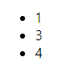
remove, 선택한 DOM 을 지우는 메소드
DOM요소.remove
<ul>
<li>1</li>
<li class="list">2</li>
<li>3</li>
<li>4</li>
</ul>
const list = document.querySelector(".list");
console.log(list.);

Slide 75
parentNode

Slide 76
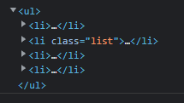
parentNode, 부모 요소 확인하기
특정 DOM 요소의 부모 노드를 가져오는 메소드
DOM요소.parentNode
<ul>
<li>1</li>
<li class="list">2</li>
<li>3</li>
<li>4</li>
</ul>
const list = document.querySelector(".list");
console.log(list.parentNode);

Slide 77
childNodes

Slide 78
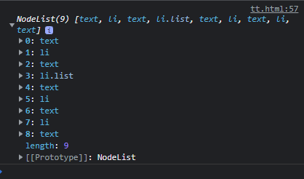
childNodes, 자식 요소 확인하기
특정 DOM 요소의 자식 요소를 전부 확인하는 메소드
DOM요소.childNodes
<ul>
<li>1</li>
<li class="list">2</li>
<li>3</li>
<li>4</li>
</ul>
const list = document.querySelector("ul");
console.log(list.childNodes);

Slide 79
children

Slide 80
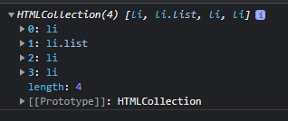
children, 자식 요소 확인하기
특정 DOM 요소의 자식 노드만을 확인하는 메소드
DOM요소.children
<ul>
<li>1</li>
<li class="list">2</li>
<li>3</li>
<li>4</li>
</ul>
const list = document.querySelector("ul");
console.log(list.childNodes);

Slide 81
Onclick!

Slide 82
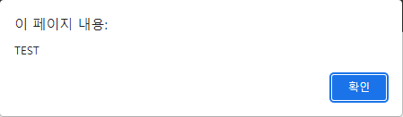
onclick
각각의 HTML 요소에 속성 값으로 JS 함수를 연결
<body>
<div class="box" onclick="test();">click</div>
</body>
function test() {
alert("TEST");
}

Slide 83
AddEventListener

Slide 84
addEventListener(이벤트, 명령)
선택 요소에 지정한 이벤트가 발생하면, 약속 된 명령어를 실행시키는 메소드
let boxEl = document.querySelector(".box");
console.log(boxEl);
boxEl.addEventListener("click", function() {
alert("click!");
})
document.querySelector(".box").addEventListener("click", function() {
alert("click");
})

Slide 85
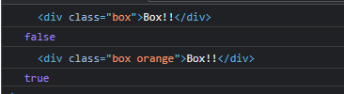
let boxEl = document.querySelector(".box");
console.log(boxEl);
console.log(boxEl.classList.contains("orange"));
boxEl.addEventListener("click", function() {
boxEl.classList.add("orange");
console.log(boxEl);
console.log(boxEl.classList.contains("orange"));
})

Slide 86
addEventListener 이벤트의 종류
Click : 클릭
Mouse 계열
Mouseover : 요소에 커서를 올렸을 때
Mouseout : 마우스가 요소를 벗어날 때
Mousedown : 마우스 버튼을 누르고 있는 상태
Mouseup : 마우스 버튼을 떼는 순간
Focus : 포커스가 갔을 때
Blur : 포커스가 벗어나는 순간

Slide 87
addEventListener 이벤트의 종류
Key 계열
Keypress : 키를 누르는 순간 + 누르고 있는 동안 계속 발생
Keydown : 키를 누르는 순간에만 발생
Keyup : 키를 눌렀다가 떼는 순간
Load : 웹페이지에 필요한 모든 파일(html, css, js 등)의 다운로드가 완료 되었을 때
Resize : 브라우저 창의 크기가 변경 될 때
Scroll : 스크롤이 발생할 때
Unload : 링크를 타고 이동하거나, 브라우저를 닫을 때
Change : 폼 필드의 상태가 변경 되었을 때

Slide 88
실습
.box1 를 최초 클릭하면 배경을 orange 색으로 변경하기
.box1 를 다시 클릭 했을 때 배경이 orange 색이면 skyblue 로 변경 하거나 skyblue 면 orange 로 변경하는 페이지 만들기!
색상 변경은 CSS 를 이용하시면 됩니다!
해당 실습을 addEventListener 와 onclick 으로 각각 구현하기! (box1, box2)

Slide 89
querySelectorAll

Slide 90
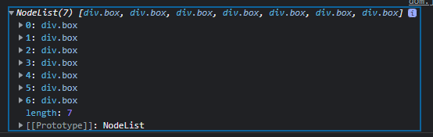
querySelectorAll(“요소 선택자“)
문서에 존재하는 모든 요소를 찾아주는 메소드
모든 요소를 가져와서 배열(같은) 데이터로 만들어 줍니다!
<body>
<div class="box">1</div>
<div class="box">2</div>
<div class="box">3</div>
<div class="box">4</div>
<div class="box">5</div>
<div class="box">6</div>
<div class="box">7</div>
</body>
let boxEls = document.querySelectorAll(".box");
console.log(boxEls);

Slide 91
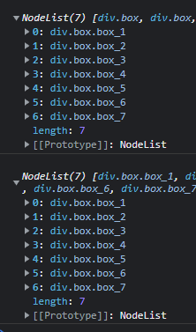
forEach(function (반복중인 요소, 인덱스) {})
찾은 요소 전부에게 명령을 반복적으로 실행해 주는 메소드
let boxEls = document.querySelectorAll(".box");
console.log(boxEls);
boxEls.forEach(function (boxEl, index) {
boxEl.classList.add(`box_${index + 1}`);
})
console.log(boxEls);

Slide 92
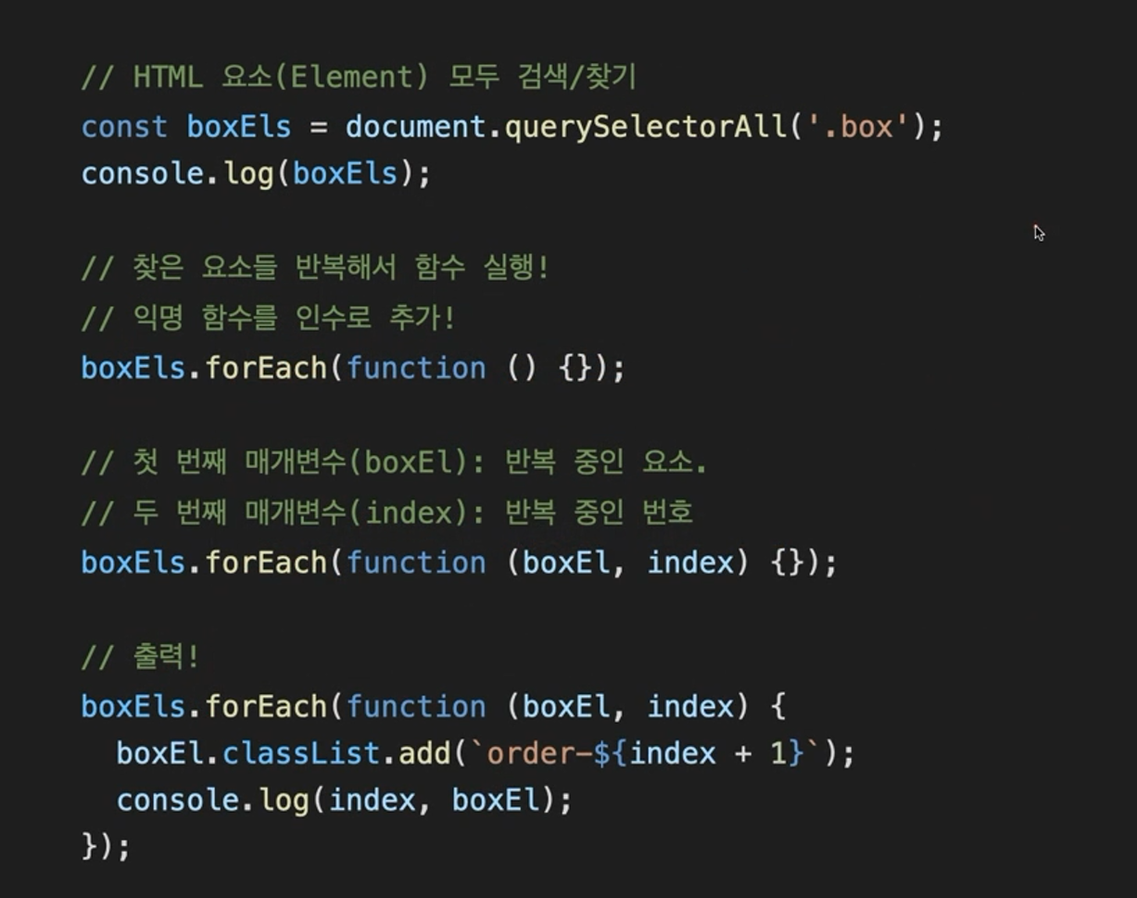

Slide 93
실습
최 상단에 버튼 하나 만들기
7 개의 box 클래스를 가지는 <div> 요소 만들기
버튼을 클릭하면 각각의 박스의 배경색이 변경 되는 페이지 만들기
박스 색상을 순서에 맞추어 무지개색으로 변경!
색상 적용은 CSS 로 하시면 됩니다!

Slide 94
this 와
e.target

Slide 95
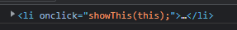
this 활용하기
DOM 요소에서 this 를 사용하면, this 는 자기 자신 Node 를 가르킵니다! → onclick 에서 주로 사용!
<ul>
<li onclick="showThis(this);">1</li>
<li onclick="showThis(this);">2</li>
<li onclick="showThis(this);">3</li>
<li onclick="showThis(this);">4</li>
</ul>
function showThis(t) {
console.log(t);
}

Slide 96
e.target 활용하기
Document 에서 발생하는 이벤트는 이벤트 객체 e 를 통해 확인 할 수 있습니다. → addEventListener 에서 주로 사용!
<ul>
<li class="list">1</li>
<li>2</li>
<li>3</li>
<li>4</li>
</ul>
const list = document.querySelector(".list");
list.addEventListener("click", function (e) {
console.log(e.target);
});

Slide 97
Defer,
Async

Slide 98


Slide 99
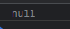
<!DOCTYPE html>
<html lang="en">
<head>
<meta charset="UTF-8">
<meta http-equiv="X-UA-Compatible" content="IE=edge">
<title>Document</title>
<script src="./dom.js"></script>
</head>
<body>
<div class="box">Box!!</div>
</body>
</html>
dom.html
let boxEl = document.querySelector(".box");
console.log(boxEl);
dom.js

Slide 100
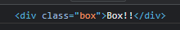
<!DOCTYPE html>
<html lang="en">
<head>
<meta charset="UTF-8">
<meta http-equiv="X-UA-Compatible" content="IE=edge">
<title>Document</title>
</head>
<body>
<div class="box">Box!!</div>
<script src="./dom.js"></script>
</body>
</html>
dom.html
let boxEl = document.querySelector(".box");
console.log(boxEl);
dom.js

Slide 101
<!DOCTYPE html>
<html lang="en">
<head>
<meta charset="UTF-8">
<meta http-equiv="X-UA-Compatible" content="IE=edge">
<title>Document</title>
<script defer src="./dom.js"></script>
</head>
<body>
<div class="box">Box!!</div>
</body>
</html>
dom.html
let boxEl = document.querySelector(".box");
console.log(boxEl);
dom.js

Slide 102


Slide 103
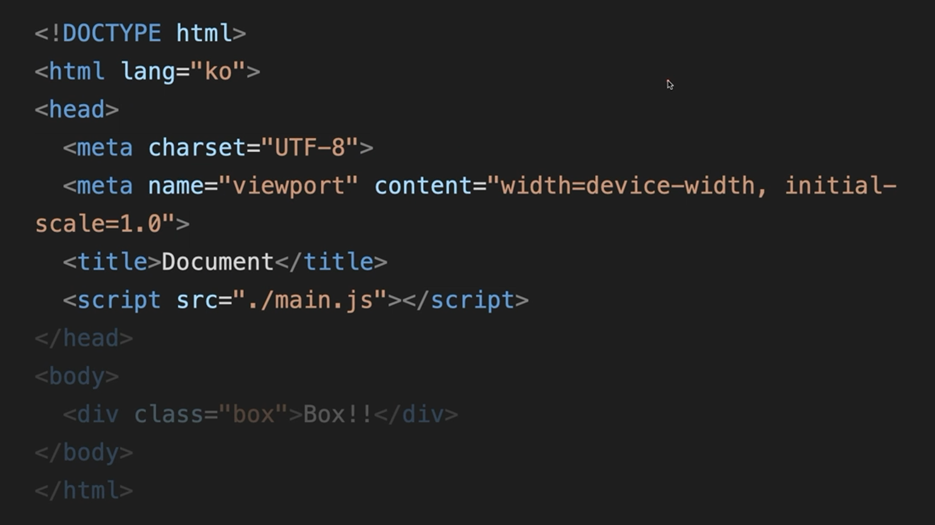

Slide 104
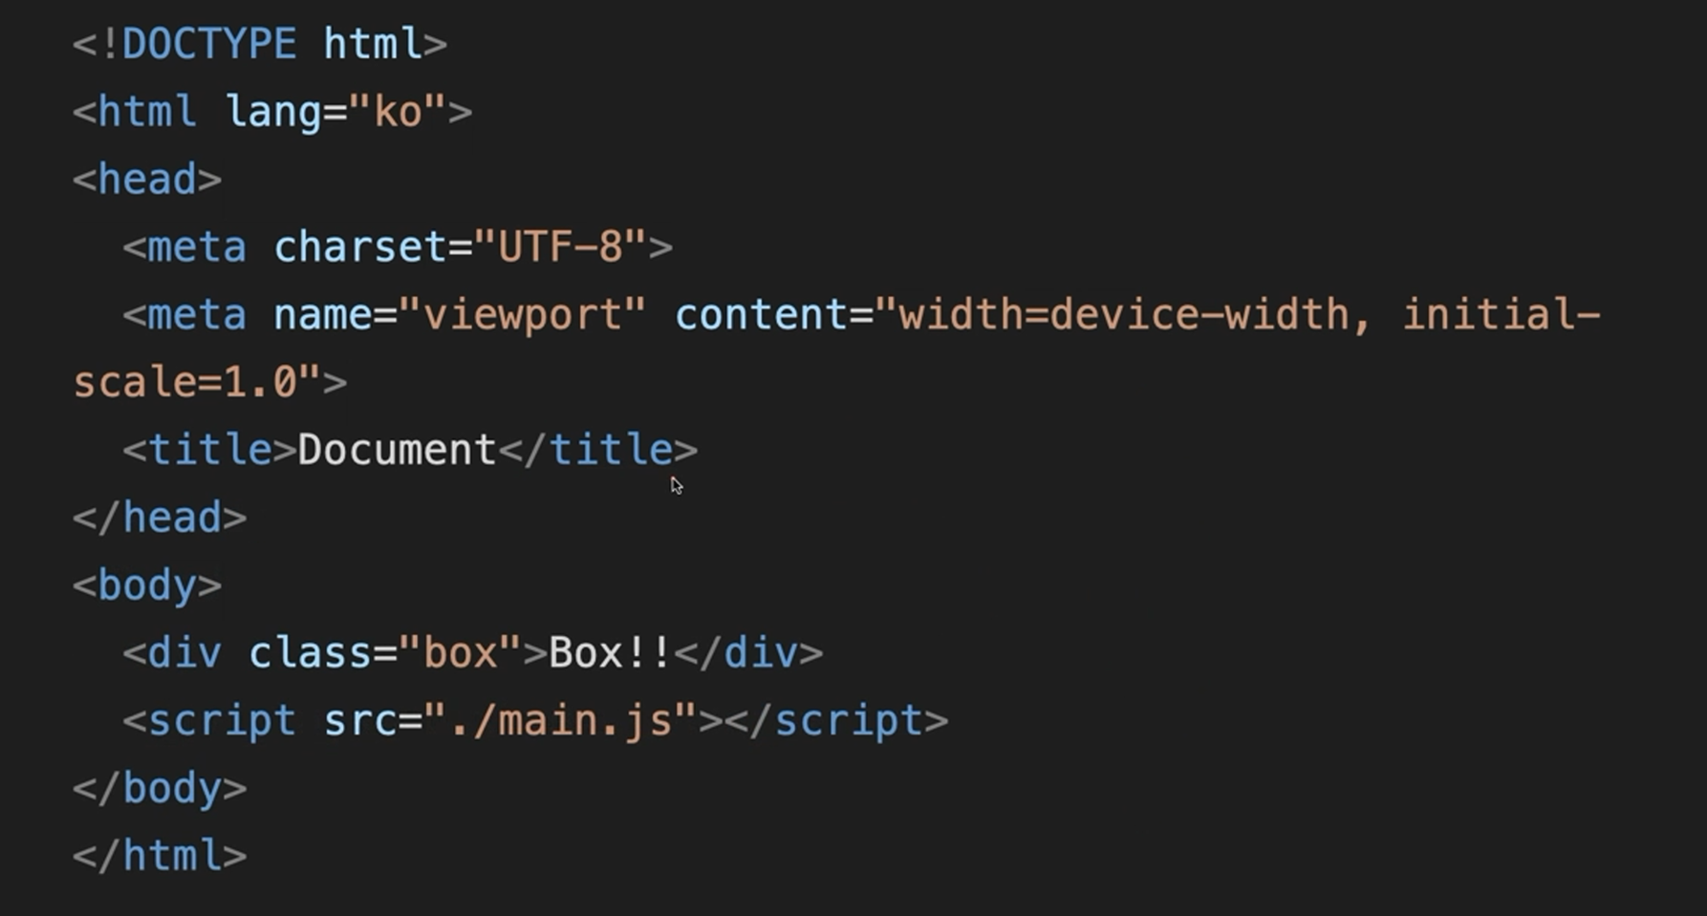

Slide 105
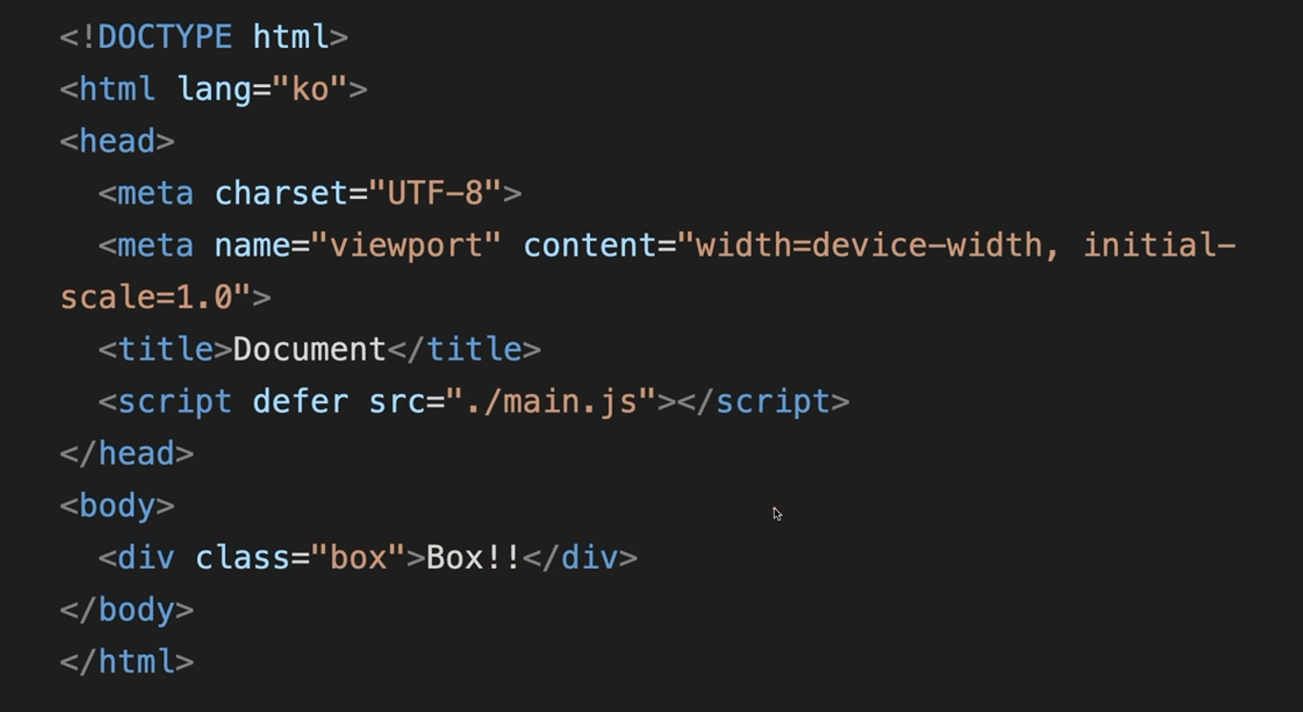

Slide 106
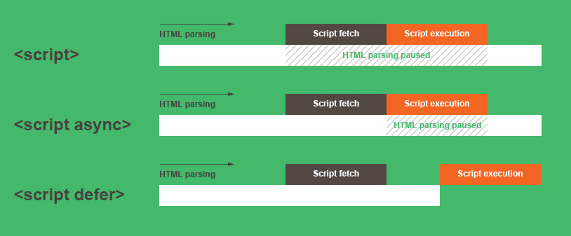

Slide 107
TodoList
만들기!

Slide 108
<!DOCTYPE html>
<html lang="en">
<head>
<meta charset="UTF-8" />
<meta http-equiv="X-UA-Compatible" content="IE=edge" />
<meta name="viewport" content="width=device-width, initial-scale=1.0" />
<title>Document</title>
<script defer src="./todo.js"></script>
<link rel="stylesheet" href="./todo.css" />
</head>
<body>
<div class="header">
<h1>Tetz Todo List</h1>
</div>
<div class="contents">
<div class="input-part">
<input type="text" class="input-task" />
<input type="button" class="input-btn" value="추가" />
</div>
<div class="list-part">
<ul class="todo-list"></ul>
</div>
</div>
</body>
</html>
HTML

Slide 109
* {
margin: 0;
}
ul {
list-style: none;
padding-left: 0;
}
.header {
background-color: orange;
height: 60px;
}
.header h1 {
text-align: center;
line-height: 60px;
}
.contents {
display: flex;
flex-direction: column;
align-items: center;
}
.input-part {
padding: 30px 0px;
}
.list-part .todo-list {
text-align: center;
}
const addBtn = document.querySelector(".input-btn");
const todoList = document.querySelector(".todo-list");
const inputTask = document.querySelector(".input-task");
CSS

Slide 110
const addBtn = document.querySelector(".input-btn");
const todoList = document.querySelector(".todo-list");
const inputTask = document.querySelector(".input-task");
CSS

Slide 111
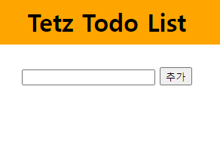
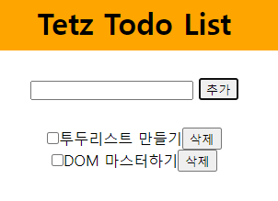
실습
인풋에 내용을 입력하고 추가 버튼을 클릭하면 할 일이 추가 되는 웹 페이지를 만들어 봅시다!

Slide 112
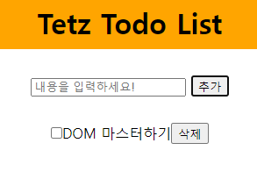
실습
할 일을 입력하지 않고 추가를 누르면 placeholder 에 내용을 입력하세요가 뜹니다!

Slide 113
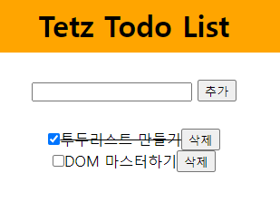

실습
체크 버튼을 체크하면 할 일 목록에 line-through 가 생깁니다
삭제 버튼을 클릭하면 해당 할 일 목록은 삭제 됩니다

Slide 114
힌트
Check 박스가 check 되었는지 여부 체크
특정 요소를 먼저 붙이고 기능을 등록하는 방법은 어려우므로, 먼저 기능을 addEventListener 로 등록한 다음 붙이는 방법이 편합니다!
const checkBtn = document.createElement("input");
if (checkBtn.checked === true) {}

Slide 115
힌트
특정 요소를 먼저 붙이고 기능을 등록하는 방법은 어려우므로, 먼저 기능을 addEventListener 로 등록한 다음 붙이는 방법이 편합니다!
const checkBtn = document.createElement("input");
checkBtn.setAttribute("type", "checkbox");
checkBtn.addEventListener("click", function () {
if (checkBtn.checked === true) {
checkBtn.parentNode.style.textDecoration = "line-through";
} else {
checkBtn.parentNode.style.textDecoration = "none";
}
});
addLi.append(checkBtn);

Slide 116
const addBtn = document.querySelector(".input-btn");
const todoList = document.querySelector(".todo-list");
const inputTask = document.querySelector(".input-task");
addBtn.addEventListener("click", function () {
if (inputTask.value === "") {
inputTask.setAttribute("placeholder", "내용을 입력하세요!");
} else {
const addLi = document.createElement("li"); const checkBtn = document.createElement("input");
checkBtn.setAttribute("type", "checkbox"); checkBtn.addEventListener("click", function () {
if (checkBtn.checked === true) {
checkBtn.parentNode.style.textDecoration = "line-through";
} else {
checkBtn.parentNode.style.textDecoration = "none";
}
}); const deleteBtn = document.createElement("input");
deleteBtn.setAttribute("type", "button");
deleteBtn.setAttribute("value", "삭제");
deleteBtn.setAttribute("onclick", "deleteTask(this);"); addLi.append(checkBtn);
addLi.append(inputTask.value);
addLi.append(deleteBtn); // addLi.innerHTML = `<li><input type="checkbox" />${inputTask.value}<input type="button" value="삭제"/> </li>`;
// addLi.textContent = "ddd"; todoList.appendChild(addLi);
} inputTask.value = "";
});
function deleteTask(t) {
t.parentNode.remove();
}
// todoList.addEventListener("click", function (e) {
// if (
// e.target.tagName === "INPUT" &&
// e.target.getAttribute("type") === "button"
// ) {
// e.target.parentNode.remove();
// }
// });

Slide 117


Slide 118


Slide 119


Slide 120
JS 파일
연결하기

Slide 121
Main.js 파일 연결하기!
안전하게 속성 값으로 defer 넣고 시작!

Slide 122
서브메뉴
Search

Slide 123


Slide 124
서브 메뉴, search 변경하기
기존은 CSS 의 :focus 를 사용하여 구현
따라서, 돋보기를 피해서 input 을 클릭 했을 때에만 작동 → 불편
돋보기를 클릭하면 기능이 동작하도록 변경
돋보기를 클릭하면 focus 가 가도록 설정하여 기존의 CSS 사용
포커스 시 → “통합 검색“ 이라는 placeholder 도 추가!(by JS)

Slide 125
// SEARCH
const searchEl = document.querySelector(".search");
const searchInputEl = searchEl.querySelector("input");
searchEl.addEventListener("click", function () {
searchInputEl.focus();
});
searchInputEl.addEventListener("focus", function () {
searchInputEl.setAttribute("placeholder", "통합검색");
});
searchInputEl.addEventListener("blur", function () {
searchInputEl.setAttribute("placeholder", "");
});

Slide 126
공지 사항

Slide 127


Slide 128
공지 사항, 슬라이드 메뉴 적용하기
해당 기능을 전부 구현하는 것은 매우 어렵고 귀찮은 작업이죠?
이럴 때 쓰는 것이 바로! Library
Swiper 라는 라이브러리를 사용해 봅시다!

Slide 129

https://swiperjs.com/

Slide 130


Slide 131


Slide 132


Slide 133


Slide 134
Swiper 라이브러리 추가
<!-- Icons -->
<link rel="stylesheet"
href="https://fonts.googleapis.com/css2?family=Material+Symbols+Outlined:opsz,wght,FILL,GRAD@20..48,100..700,0..1,-50..200" />
<!-- SWIPER -->
<link rel="stylesheet" href="https://unpkg.com/swiper@8/swiper-bundle.min.css" />
<script src="https://unpkg.com/swiper@8/swiper-bundle.min.js"></script>
<!-- main -->
<link rel="stylesheet" href="./css/main.css">
<script defer src="./js/main.js"></script>

Slide 135
HTML 코드 추가!
Swiper 클래스 div 추가
Swiper-wrapper div 자식으로 swiper-slide div 추가

Slide 136
<div class="inner">
<div class="inner__left">
<h1>공지사항</h1>
<div class="swiper">
<div class="swiper-wrapper">
<div class="swiper-slide">My DT Pass 이용 안내</div>
<div class="swiper-slide">My DT Pass 관련 서비스 점검 안내</div>
<div class="swiper-slide">시스템 개선 및 점검 안내</div>
<div class="swiper-slide">전자 영수증 서비스 서비스 점검 안내</div>
<div class="swiper-slide">스타벅스 e-Gift Card 구매 가능 금액 안내</div>
</div>
</div>
<a href="#"><span class="material-symbols-outlined">add_circle</span></a>
</div>
<div class="inner__right">
<h1>스타벅스 프로모션</h1>
<a href="#"><span class="material-symbols-outlined">expand_circle_down</span></a>
</div>
</div>

Slide 137
CSS 수정
Swiper 클래스의 CSS 수정
크기 값이 필요 → 높이 값 주기!
아이템 중앙 정렬!
한 줄 텍스트는??
.notice .inner .inner__left .swiper {
position: absolute;
height: 62px;
left: 80px;
font-size: 14px;
}
.notice .inner .inner__left .swiper .swiper-wrapper .swiper-slide {
line-height: 62px;
height: 62px;
}

Slide 138
JS에 Swiper 생성자 함수 추가
변수 하나를 만들고 Swiper 생성자 함수 추가
설정 값 입력
Direction: “vertical”
Autoplay: true
Loop: true
// SWIPER
// SWIPER NOTICE
const swiperNotice = new Swiper(".notice .inner .inner__left .swiper", {
direction: "vertical",
loop: true,
autoplay: true,
});

Slide 139


Slide 140
프로모션
슬라이드

Slide 141


Slide 142
HTML 구성하기
Promotion 클래스 div 선언
Swiper 사용을 위한 swiper 클래스 div 추가
Swiper-wapper 추가
Swiper-slide 추가

Slide 143
<div class="promotion">
<div class="swiper">
<div class="swiper-wrapper">
test
</div>
</div>
</div>

Slide 144
CSS 선언해 놓기!
.notice .promotion {}
.notice .promotion .swiper {}
.notice .promotion .swiper .swiper-wrapper {}
.notice .promotion .swiper .swiper-wrapper .swiper-slide {}

Slide 145
Promotion / Swiper 크기 세팅
스타벅스 페이지를 참고
Promotion
Height : 658px / background-color: #f6f5ef
Swiper
Height : 553px / Width: calc(819px * 3 + 20px)

Slide 146
중앙 정렬!
Text-align: center; 는 항상 중앙을 가르킬까요?
화면 확대 축소에 따른 중앙 정렬 확인!
Container 의 크기에 따른 중앙 정렬 → left: 50% / translate(-50%, 0);

Slide 147
.notice .promotion {
position: relative;
height: 658px;
background-color: #f6f5ef;
}
.notice .promotion .swiper {
width: calc(819px * 3 + 20px);
height: 553px;
background-color: orange;
text-align: center;
position: absolute;
left: 50%;
transform: translate(-50%, 0);
top: 40px;
}

Slide 148
이미지 삽입하기!
Swiper slide 에 이미지 삽입하기
자세히 보기 버튼(black) 추가!

Slide 149
<div class="promotion">
<div class="swiper">
<div class="swiper-wrapper">
<div class="swiper-slide">
<img src="./images/promotion_1.jpg" alt="스타벅스와 함께 내가 좋아하는 것을 즐기는 나만의 여름" />
<a href="#" class="btn btn--black">자세히 보기</a>
</div>
<div class="swiper-slide">
<img src="./images/promotion_2.jpg" alt="스타벅스와 함께 내가 좋아하는 것을 즐기는 나만의 여름" />
<a href="#" class="btn btn--black">자세히 보기</a>
</div>
<div class="swiper-slide">
<img src="./images/promotion_3.jpg" alt="스타벅스와 함께 내가 좋아하는 것을 즐기는 나만의 여름" />
<a href="#" class="btn btn--black">자세히 보기</a>
</div>
</div>
</div>

Slide 150
Swiper 생성자 함수 추가!
새로운 swiperPromotion 변수에 Swiper 생성자 추가
Direction / slidePerView / spaceBetween / centeredSlide / loop / autoplay 옵션 추가하기!

Slide 151
// SWIPER PROMOTION
const swiperPromotion = new Swiper(".promotion .swiper", {
direction: "horizontal", // 기본 값
slidesPerView: 3, // 한번에 보여줄
spaceBetween: 10, // 아이템간 거리
centeredSlides: true, // 슬라이드 센터 여부
loop: true, // 루프 여브
autolay: {
// 자동 재생, 변경 시간 설정
delay: 5000,
},
});

Slide 152
CSS 수정하기!
Swiper 배경색 제거
Swiper 동작을 확인하기
보여지는 슬라이드의 클래스명 확인(active)
양 옆 슬라이드 반투명 처리
자세히 보기 버튼 위치 및 크기 조절

Slide 153
.notice .promotion .swiper .swiper-wrapper {
}
.notice .promotion .swiper .swiper-wrapper .swiper-slide {
opacity: 0.5;
transition: 0.2s;
}
.notice .promotion .swiper .swiper-wrapper .swiper-slide-active {
opacity: 1;
}
.notice .promotion .swiper .swiper-wrapper .swiper-slide .btn {
width: 150px;
position: absolute;
left: 0;
right: 0;
bottom: 0;
margin: auto;
}

Slide 154
페이지네이션 / 이동 버튼 추가하기
Swiper 에서 제공하는 pagination / prev / next 버튼 추가하기
Swiper 생성자에 옵션 추가하기!
<div class="swiper-pagination"></div>
<div class="swiper-button-prev"></div>
<div class="swiper-button-next"></div>

Slide 155
// SWIPER PROMOTION
const swiperPromotion = new Swiper(".promotion .swiper", {
direction: "horizontal", // 기본 값
slidesPerView: 3, // 한번에 보여줄
spaceBetween: 10, // 아이템간 거리
centeredSlides: true, // 슬라이드 센터 여부
loop: true, // 루프 여브
autolay: {
// 자동 재생, 변경 시간 설정
delay: 5000,
disableOnInteraction: false,
},
pagination: {
el: ".promotion .swiper-pagination", // pagination을 할 엘리먼트 클래스 설정
clickable: true, // 클릭 가능 여부 설정
},
navigation: {
prevEl: ".promotion .swiper-button-prev", // 이전 버튼 클래스 설정
nextEl: ".promotion .swiper-button-next", // 이후 버튼 클래스 설정
},
});

Slide 156
페이지네이션 CSS 수정
Pagination 동작 및 클래스 확인하기
각각 bullet 크기 설정
선택 효과 설정
백그라운드 이미지 조절
백그라운드 컬러 제거 → 투명하게 처리

Slide 157
.notice .promotion .swiper .swiper-pagination {
}
.notice .promotion .swiper-pagination .swiper-pagination-bullet {
width: 12px;
height: 12px;
}
.notice .promotion .swiper-pagination .swiper-pagination-bullet-active {
background-image: url("../images/promotion_on.png");
background-size: cover;
background-color: transparent;
}

Slide 158
이동 버튼 CSS 수정
버튼 위치부터 확인 →position: absolute; / top: 300px;
버튼 스타일 수정
Width / height : 55px;
Border: 2px solid #333;
Color: #333;
Border-radius: 50%;
Cursor: pointer;
화살표 크기도 수정하기 → after 의 폰트 사이즈 수정

Slide 159
.notice .promotion .swiper-button-prev,
.notice .promotion .swiper-button-next {
width: 55px;
height: 55px;
border: 2px solid #333;
color: #333;
border-radius: 50%;
position: absolute;
top: 300px;
cursor: pointer;
z-index: 1;
}
.notice .promotion .swiper-button-prev:after,
.notice .promotion .swiper-button-next:after {
font-size: 25px;
}

Slide 160
이동 버튼 위치 지정
Position: absolute; 는 이미 지정된 상태!
Left: 400px? / right: 400px?
반응형 확인하기!
Left: 50% / translate(-550px, 0);
Right: 50% / translate(550px, 0);
Promotion 크기를 기반으로 배치하기 → 단 일정 크기 부터는 반응형 필요!

Slide 161
.notice .promotion .swiper-button-prev {
left: 50%;
transform: translate(-550px, 0);
}
.notice .promotion .swiper-button-next {
right: 50%;
transform: translate(550px, 0);
}

Slide 162
Promotion 에 overflow 지정
Swiper 의 크기로 인해 가로 스크롤 발생!
Promotion 에 overflow: hidden; 설정으로 스크롤 없애기!

Slide 163
Autoplay?
Pagination 에 재생, 멈춤 버튼을 만드는 것은 고통 스러우니 공지사항의 + 버튼에 autoplay 멈춤, 재시작 기능을 넣어 봅시다!
<a> 태그에 onclick 주기!
Js 파일에 함수 생성
Swiper의 autoplay 관련 함수
.autoplay.start() / .autoplay.stop()
Autoplay.stop() 적용 → 어? 그런데 안먹네요?

Slide 164
<a href="" onclick="controlAutoPlay()">
<span class="material-symbols-outlined">add_circle</span>
</a>

Slide 165
Autoplay?
<a> 태그의 특성 상 href 로 인해 페이지를 새로 고침
이를 해결하기 위해 href=“javascript:함수명();” 을 사용
A 태그의 효과는 쓰고 싶지만, 페이지 새로 고침을 막으려면
<a href=“javascript:void(0);”> 사용
<a href="javascript:stopAutoPlay();"> <span class="material-symbols-outlined">add_circle</span>
</a>

Slide 166
Autoplay?
swiperPromotion 의 값을 console.log 로 찍어보기
swiperPromotion.autoplay.running 값에 따라 stop / start 여부 결정!

Slide 167
function controlAutoPlay() {
if (swiperPromotion.autoplay.running == true) {
swiperPromotion.autoplay.stop();
} else {
swiperPromotion.autoplay.start();
}
}

Slide 168
Promotion Toggle
Promotion section 토글 기능 추가!
Toggle 용 버튼에 클래스 주기!
Javascript:void(0); 처리
JS 에서 버튼에 addEventListener 추가
Promotion 에 hide 클래스 추가 / 삭제 처리
CSS 에서 promotion 처리

Slide 169
<div class="inner__right">
<h1>스타벅스 프로모션</h1>
<a href="javascript:void(0);" class="toggle-promotion"><span
class="material-symbols-outlined">expand_circle_down</span></a>
</div>
HTML
.notice .promotion {
position: relative;
height: 658px;
background-color: #f6f5ef;
overflow: hidden;
transition: height 0.4s;
}
.notice .promotion.hide {
height: 0px;
}
CSS

Slide 170
// Toggle Promotion
const promotionEl = document.querySelector(".promotion");
const promotionToggleBtn = document.querySelector(".toggle-promotion");
promotionToggleBtn.addEventListener("click", function () {
if (promotionEl.classList.contains("hide")) {
promotionEl.classList.remove("hide");
} else {
promotionEl.classList.add("hide");
}
});
Javascript

Slide 171
Promotion Toggle 버튼 애니메이션!
Promotion section 토글 버튼 애니메이션 추가하기!
보여 졌을 때 180deg 돌아가도록 처리하기!
JS 로만 수정 가즈아!

Slide 172
// Toggle Promotion
const promotionEl = document.querySelector(".promotion");
const promotionToggleBtn = document.querySelector(".toggle-promotion");
const promotionToggleIcon = document.querySelector(".toggle-promotion span");
promotionToggleBtn.addEventListener("click", function () {
if (promotionEl.classList.contains("hide")) {
promotionEl.classList.remove("hide");
} else {
promotionEl.classList.add("hide");
}
if (promotionToggleIcon.style.transform === "rotate(180deg)") {
promotionToggleIcon.style.transform = "rotate(0deg)";
} else {
promotionToggleIcon.style.transform = "rotate(180deg)";
}
});
Javascript
.notice .inner__right .toggle-promotion span {
transition: 0.4s;
}
CSS

Slide 173
스크롤에 따른
애니메이션 처리!

Slide 174
Scroll 발생을 체크
브라우저 레벨에서 발생하는 개념이므로
document → window 사용!
콘솔 로그에서 확인하기!
// SCROLL
let scrollYpos;
window.addEventListener("scroll", function () {
scrollYpos = window.scrollY;
console.log(scrollYpos);
});

Slide 175
페이지가 로드되면 바로!
Visual 의 애니메이션 재생 필요
Visual 의 inner 클래스에 :hover 로 처리 했던 것으로 클래스로 변경 → :hover → animate
페이지가 로드 되면 바로 실행되는 함수
Window.onload() 사용
window.onload = () => {
const visualInner = document.querySelector(".visual .inner");
visualInner.classList.add("animate");
};

Slide 176
엘살바도르 애니메이션!
스크롤 위치 찾기! → 300 정도가 적당해 보이네요!
Hover 로 처리해 두었던 애니메이션을 animte 클래스로 변경!
if (scrollYpos > 300) {
const elsalvadorAnimate = document.querySelector(".elsalvador");
elsalvadorAnimate.classList.add("animate");
}
Javascript
.elsalvador.animate .inner .img_product {
transform: translate(0px, 0);
opacity: 1;
transition: 2.5s;
}
CSS

Slide 177
실습, 나머지 애니메이션!
이디오피아
Pick your favorite
Magazine
Find a store

Slide 178


Slide 179


